Slide 1

ЧТО ЖДЕТ ОСАГО
В БЛИЖАЙШЕЕ ВРЕМЯ
Управление Службы по защите прав потребителей финансовых услуг и миноритарных акционеров в Южном федеральном округе

Slide 2

После августа 2014 года произошли серьезные перемены, в связи со вступлением в силу Федерального закона от 21.07. 2014 . N 223-ФЗ «О внесении изменений в Федеральный закон «Об обязательном страховании гражданской ответственности владельцев транспортных средств»
Прямое возмещение убытков
Оформление документов о ДТП без участия сотрудников полиции
Увеличен размер страховых выплат
Вводится процедура обязательного досудебного урегулирования
Конкретизировался перечень выгодоприобретателей в случае смерти потерпевшего
Изменились сроки рассмотрения заявления потерпевшего о страховой выплате или прямого возмещения убытков
Выбор способа возмещения вреда: в денежной или натуральной форме
Упорядочена процедура проведения независимой технической экспертизы
Заявление с приложением документов, предусмотренных правилами ОСАГО, можно направить почтой, в т.ч. электронной
Заявление на заключение договоров ОСАГО можно будет заполнить в электронной форме.

Slide 3

Последовательность вступления в силу ключевых поправок в Федеральный закон от 25.04. 2002 N 40-ФЗ «Об обязательном страховании гражданской ответственности владельцев транспортных средств»

Slide 4

Изменения в ОСАГО, вступившие в силу со 2 августа 2014 года
«Безальтернативное» прямое возмещение убытков (ПВУ) – теперь при ДТП, которое попадает под требование ПВУ (в ДТП участвовало 2 авто, оба имеют полис ОСАГО, вред причинен только имуществу), за выплатой можно обращаться только в свою страховую компанию. Данная норма будет распространяться на все действующие договоры.
Повышение лимита выплат по Европротоколу с 25 000 до 50 000 рублей.
Только для ДТП, оба участника которого заключили договоры уже после вступления в силу поправок к Закону.
Уточнены процедуры оформления Европротокола и порядок извещения страховщика – каждый участник ДТП обязан в течение 5 дней отправить свой экземпляр Извещения о ДТП своему страховщику.
В КоАП вводятся штрафы к сотрудникам страховых компаний (50 000 рублей) за необоснованный отказ в оформлении договора ОСАГО или навязывание дополнительных страховых продуктов.
Вводятся требования к банкам, в которых РСА может размещать временно свободные средства фондов – банки не должны быть подконтрольны страховщикам.
Порядок исключения страховой компании из РСА и отзыва/возврата лицензии.

Slide 5

Изменения в ОСАГО, вступившие в силу с 1 сентября 2014 года
Новые тарифы ОСАГО – утверждены Банком России
Установления тарифного коридора ( минимальных и максимальных значений тарифов) по ОСАГО – страховые компании смогут применять тарифы в рамках указанного коридора.
Также тарифный коридор устанавливается для полисов «Зеленая карта» - тарифы устанавливаются Бюро «Зеленая карта»
Прекращение страхования по ОСАГО техники на неколесном движителе (гусеничном, санном и т.п.)
Прекращение страхования по отдельным договорам ОСАГО прицепов – будет делаться специальная отметка в полисе тягача с определенной доплатой к тарифу.
Полисы ОСАГО должны продаваться в любом подразделении/филиале страховой компании.
Данные о заключенных договорах ОСАГО должны быть занесены в АИС РСА (единая база данных по ОСАГО) в течение 1 дня с момента заключения договора.
При заключении договора ОСАГО обязательно использовать данные АИС РСА о значении КБМ (коэффициент бонус-малус: «скидка» за безубыточное страхование по ОСАГО в течение года) и о прохождении ТО.
Ответственность страховщика за несанкционированное использование бланков полисов. Страховщик обязан платить по всем своим полисам, кроме тех, которые были ранее заявлены как похищенные.
При досрочном прекращении договора ОСАГО удерживается 20% страховой премии, возвращается часть премии пропорционально оставшемуся сроку действия договора.

Slide 6
Изменения в ОСАГО, вступившие в силу с 1 сентября 2014 года ( продолжение)
Срок выплаты потерпевшему (или мотивированного отказа) сокращаются до 20 календарных дней, за исключением нерабочих праздничных дней.
Возможность выплаты по ОСАГО путем направления на ремонт в случае, если у страховщика заключен договор со станцией технического обслуживания.
Единая методика независимой технической экспертизы утверждается Банком России.
Правительство аттестует экспертов – техников.
Применение Закона «О защите прав потребителей» в части, не урегулированной Законом об ОСАГО.
Пени за каждый день просрочки выплаты – 1% от суммы выплат.
Штраф за каждый день просрочки срока направления отказа – 0,05% от страховой суммы.
Расширен перечень регрессов при Европротоколе: виновник ДТП не направил Извещение о ДТП в течение 5 дней, не представил своё ТС на осмотр страховщику или приступил к его ремонту до осмотра страховщиков в течение 15 дней после ДТП.
Досудебный порядок возмещения ущерба по ОСАГО.
50% штраф от суммы занижения выплаты по суду.
Реорганизация управления РСА на принципах равных прав его членов.
Расширения перечня ППД РСА; размещение в интернете ППД, затрагивающих интересы страхователей и потерпевших.

Slide 7
Изменения в ОСАГО, вступившие в силу с 01 октября 2014 года
Повышение лимита выплат по ущербу имуществу с 120 000 до 400 000 рублей.
Отменяется общий лимит выплат при нескольких потерпевших ( 160 000 рублей) и пропорциональные выплаты – теперь каждый потерпевший в ДТП может получить по 400 000 рублей вне зависимости от количества.
Аналогично повышаются лимиты компенсационных выплат РСА.
Снижение максимального возможного значения износа при расчете возмещения по ОСАГО с 80% до 50%.
«Безлимитный» Европротокол (размер выплаты ограничен только страховой суммой – 400 000 рублей) в Москве, МО, СПб и ЛО при условии предоставления фото- или видеосъемки, а также данных систем ГЛОНАСС или других навигационных систем. Только для ДТП, оба участника которого заключили договоры уже после 1 октября 2014 года. Для случаев не подтвержденных техническими средствами фиксации лимит выплат – 50 000 рублей.
Страховщики должны привести свои правила КАСКО и ДАГО в соответствии с новым Законом в части использования Европротокола.

Slide 8
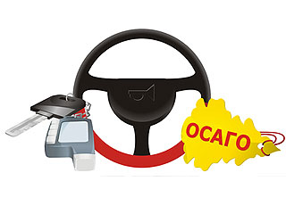
Изменения в ОСАГО, вступающие в силу с 01 января 2015 года
Создание единой автоматизированной информационной системы, содержащей страховую историю всех клиентов страховых компаний по КАСКО и ДСАГО. Объединение информации с АИС РСА по ОСАГО.
Изменения в ОСАГО, вступающие в силу с 01 апреля 2015 года
Комплекс поправок в части выплат за вред жизни и здоровью:
Повышение лимита выплат по жизни и здоровью каждому потерпевшему со 160 000 до 500 000 рублей.
Аналогично повышаются лимиты компенсационных выплат РСА.
Выплаты в случае травм пострадавших будут осуществляться по специальной таблице.
Упрощается порядок подтверждения факта причинения вреда здоровью в ДТП и порядок получения выплаты по ОСАГО.
Расширяется перечень выгодоприобретателей в случае смерти потерпевшего ( по сравнению с Гражданским кодексом).

Slide 9
Изменения в ОСАГО, вступающие в силу с 01 июля 2015 года.
Комплекс поправок по введению электронного полиса ОСАГО
Изменения в ОСАГО, вступающие в силу с 01 октября 2015 года .
«Безлимитный» Европротокол (размер выплаты ограничен только страховой суммой – 400 000 рублей) по всей России при условии предоставления фото-видеосъемки, а также данных систем ГЛОНАСС.

Slide 10

Прямое возмещение убытка
Порядок может быть реализован, если в ДТП участвуют две машины, гражданская ответственность владельцев которых застрахована, и вред причинен только этим двум автомобилям
До 2 августа 2014 года
После 2 августа 2014 года
Потерпевший мог выбирать, к какому из страховщиков ему обращаться
При указанных обстоятельствах потерпевший сможет предъявить требование о возмещении убытков только своему страховщику.
Исключение установлено для случаев, когда страховщик потерпевшего обанкротился или у него отозвали лицензию на осуществление страховой деятельности, а также в случае причинения вреда жизни и здоровья

Slide 11

Схема применения «безальтернативного прямого возмещения убытков»
Плюсы
Минусы
Заинтересованность страховых компаний в повышении качества урегулирования убытков собственных клиентов.
Упрощение технологии урегулирования убытков, в том числе одновременного урегулирования по КАСКО и ОСАГО.
Сокращение сроков урегулирования за счет работы по единой технологии урегулирования и прекращения «отфутболивания» потерпевших.
Единая база данных по всем урегулированным убыткам – сбор полной статистики об убытках и информация для пресечения мошенничества.
Сокращение случаев мошенничества.
Сложные (и неоднозначные) взаиморасчеты между страховщиками при ПВУ.
Нерешенность проблемы с большим количеством участников ДТП (более двух) и с вредом жизни и здоровью – пока для этих случаев ПВУ не действует.
Многочисленные вопросы по применению ПВУ к автопоездам – как расчитываться за ДТП с прицепами.

Slide 12
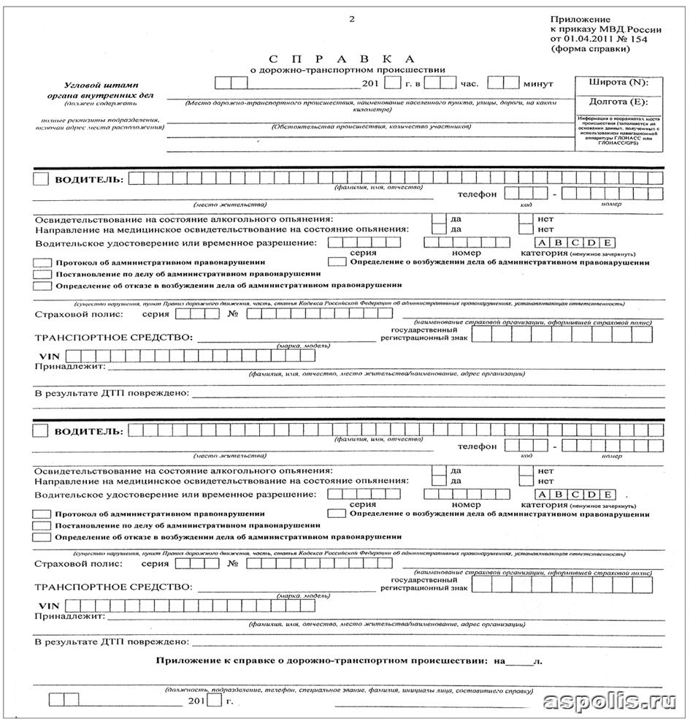
Оформление документов о ДТП без участия сотрудников полиции
В случае оформления документов о ДТП без участия уполномоченных на то сотрудников полиции бланк извещения о ДТП, заполненный в двух экземплярах водителями, причастных к ДТП транспортных средств, направляется этими водителями страховщикам, застраховавшим их гражданскую ответственность, в течение пяти рабочих дней с момента ДТП.
Потерпевший, помимо извещения, направляет своему страховщику заявление о прямом возмещении убытков.
При составлении извещения о ДТП без представителей Госавтоинспекции водители вправе будут представлять страховщику данные об обстоятельствах причинения вреда ТС, зафиксированные с помощью технического средства контроля. Это могут быть фотографии или видеозаписи автомобилей и их повреждений на месте ДТП, а также данные спутниковых навигационных систем. Однако данное требование станет обязательным с 01 октября 2019 года.

Slide 13

УВЕЛИЧЕНИЕ СУММ ВОЗМЕЩЕНИЯ ВРЕДА ПО ДОГОВОРУ ОСАГО
Дата | РАЗМЕР СТРАХОВОЙ ВЫПЛАТЫ
 | В СЛУЧАЕ ПРИЧИНЕНИЯ ВРЕДА ЖИЗНИ И ЗДОРОВЬЯ КАЖДОГО ПОТЕРПЕВШЕГО | В СЛУЧАЕ ПРИЧИНЕНИЯ ВРЕДА ИМУЩЕСТВУ |  | В СЛУЧАЕ СМЕРТИ ПОТЕРПЕВШЕГО | ПРИ ОФОРМЛЕНИИ ДОКУМЕНТОВ ПО ЕВРОПРОТОКОЛУ
 |  | ОДНОГО ПОТЕРПЕВШЕГО | НЕСКОЛЬКИХ ПОТЕРПЕВШИХ
До 02.08.2014 | 160 тыс. руб. | 120 тыс. руб. | 160 тыс. руб. | 135 тыс. руб. | 25 тыс. руб.
Со 02.08.2014 | 160 тыс. руб. | 120 тыс. руб. | 160 тыс. руб. | 135 тыс. руб. | 50 тыс. руб.
С 01.09.2014 | 160 тыс. руб. | 120 тыс. руб. | 160 тыс. руб. | 135 тыс. руб. | 50 тыс. руб.
С 01.10.2014 | 160 тыс. руб. | 400 тыс. руб.* |  | 135 тыс. руб. | 400 тыс. руб. и 50 тыс. руб.**
С 01.04.2015 | 500 тыс. руб. | 400 тыс. руб. |  | 475 тыс. руб. | 400 тыс. руб. и 50 тыс. руб.**
С 01.10.2019 | 500 тыс. руб. | 400 тыс. руб. |  | 475 тыс. руб. | 400 тыс. руб.***

Slide 14

Лимиты выплат увеличиваются:
- по жизни и здоровью в 3,125 раза
- по имуществу отдельного потерпевшего в 3,33 раза
- снимается ограничение на размер суммарных выплат при нескольких потерпевших (ДТП с участием более двух машин)
Плюсы
Минусы
Повышение защищенности потерпевших и обеспечения более полных выплат по ОСАГО.
Сокращение суброгационных требований по КАСКО к виновникам ДТП при недостаточности страховой суммы по ОСАГО.
Сокращение количества недовольных системой ОСАГО как со стороны потерпевших, так и со стороны застрахованных.
Один, но очень существенный минус – неизбежный рост тарифов на ОСАГО из-за увеличения количества крупных выплат и, следовательно, роста среднего размера выплаты по ОСАГО.
Сокращение объемов премий по ДАГО – это нельзя считать минусом по ОСАГО, но страховые компании должны учитывать эти последствия при планировании своей работы.

Slide 15

ВАЖНО!
При заключении договоров ОСАГО необходимо обратить внимание на следующие обстоятельства
Урегулирована процедура возврата страховой премии при досрочном расторжении договора ОСАГО
У страховщика появилась обязанность сообщить потерпевшему перечень недостающих документов для рассмотрения заявления о выплате страхового возмещения
На оборотной стороне полиса ОСАГО страховщик обязан указать местонахождение подразделений уполномоченных на урегулирование убытков
Не подлежат обязательному страхованию ответственности транспортные средства имеющие неколесные движители (гусеничные, полугусеничные и т.д.) и прицепы к ним.

